Slide 1



Industrial automation
Michiel Hamblok
Dennis Merken
Jason Vaesen
Bart Grispen
Abad Sethi

Slide 2
Inhoudsopgave
Flowchart
SigFox
PLC
Node.js
AMQP
2

Slide 3
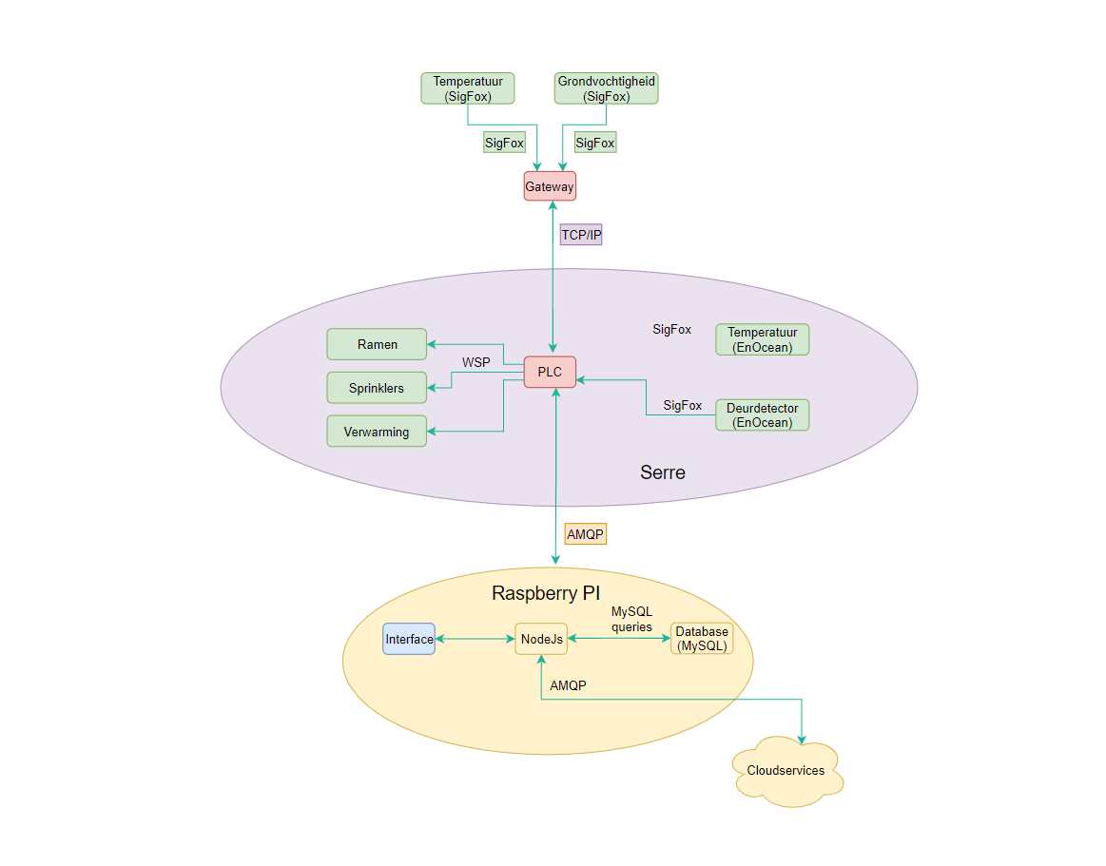
Flowchart
Current flowchart
SigFox → Gateway → PLC
PLC ←→ RPI → Cloudservices
RPI:
Node.js
Interface
MySQL database
3
FlowChart – SigFox – PLC – Node.js - AMQP

Slide 4
Sigfox
Terminalprogramma ED1000
Documentatie module / vorige studenten
Dashboard
Registratie sensor/Sigfox portal
API’s bekeken
Seriële verbinding gelegd met de module
4
FlowChart – SigFox – PLC – Node.js - AMQP

Slide 5
PLC
Research van KL6581 en KL6583
PLC uitgepakt & montage
test programma
5
FlowChart – SigFox – PLC – Node.js - AMQP

Slide 6
PLC
Research van KL6581 en KL6583
PLC uitgepakt & montage
test programma
6
FlowChart – SigFox – PLC – Node.js - AMQP

Slide 7
Node.js
,,,
,,,
,,,
7
FlowChart – SigFox – PLC – Node.js - AMQP

Slide 8
AMQP
Raspberry Pi setup
AMQP server setup / research
(MQTT ?)
8
FlowChart – SigFox – PLC – Node.js - AMQP

Slide 9
Einde

